Slide 1

App Restaurante La Fragua
Diseño de aplicación móvil – Jose Armas López

Slide 2
Presentación de la empresa
Restaurante la Fragua
Cafetería Bar Restaurante de Vitoria – Gasteiz.
Empresa de hostelería de carácter familiar.
Unos 35 años en el sector.
Especialidades:
Comida tradicional casera.
Carnes a la brasa.
Lunch por encargos.
Pintxo de tortilla de patata.
Packs de comidas concertadas para agencias de viajes.

Slide 3
Infraestructura
Cocina industrial totalmente equipada.
Doble almacén.
Terraza exterior:
Aforo para 30 personas.
Restaurante:
Aforo para 70 personas
Bar – Cafetaría:
Zona de mesas con aforo para unas 20/30 personas aprox.
Barra con aforo para 20/30 personas aprox.

Slide 4
Modelo de negocio actual
Oferta:
Jornada matinal: desayunos y pintxos.
Fines de semana:
Menús fin de semana y carta.
Karaoke.
Licencia de Pub.
Horario de trabajo:
L – V ---> 7:00/22:00 horas.
S ---> 9:00 – 4:00 horas.
D ---> Abierto según demanda.

Slide 5
Nuevas tecnologías Análisis de negocio potencial
Crecimiento del uso de aplicaciones móviles:
Auge de la presencia del sector de la hostelería en las nuevas tecnologías.
Pedir comida a domicilio.
Realizar reservas.
Encargos.
Consultas.
Crecimiento de la demanda de estos servicios.
Aprovechamiento de las nuevas tecnologías para promociones, ofertas o publicidad.
Valor añadido en el servicio.
Nuevos canales de venta:
Clientes virtuales/no presenciales.

Slide 6
OBJETIVO PRINCIPAL
Mejorar el servicio a sus clientes.
No descolgarse en competencia.
Adentrarse en nuevos mercados.
Trabajar y potenciar otro sector de negocio.
En consecuencia:
Aumentar las ventas.

Slide 7
Fase 1ª: Análisis del nuevo canal de negocio.

Slide 8
Motivos al cambio
Lo piden los propios clientes.
Actualizarse o morir.
Razones estratégicas y de competitividad:
Ofrecer servicio online cubre más mercado.
Imagen de marca.
Publicidad y marketing:
Base de datos.
Envío de ofertas.
Contacto con los clientes.

Slide 9
Motivos principales
Hostelería: 24 horas/día – 365 días/año.
Servicio:
Desayunos.
Aperitivo.
Comidas.
Meriendas.
Cenas.
Servicio on-line.
Fast Food (nuevo nicho de mercado):
Hamburguesas.
Bocadillos.
Tortillas.

Slide 10
Enfoque de los cambios a realizar
Servicio on-line:
Fast-Food.
Redes sociales.
Página Web
Aplicación móvil.

Slide 11
Identificación de los beneficios
Por qué una App para mi restaurante:
Cambios de hábitos del consumidor.
Incremento en la facturación de los restaurantes tradicionales.
Presencia del comercio electrónico en España es pequeña. (Irá en aumento)
La comida a domicilio generó 1.099 millones de euros, un 9% más que en el 2017.
Los pedidos a domicilio representaron un 4% de las ventas de restauración.
De los pedidos de comer a domicilio, entre un 5% y un 15% se hacen a través de aplicaciones del móvil.
Nuevos modelos empresariales, cocinas industriales.
Sobre todo:
No se trabaja el concepto fast-food.
Reclamo del servicio los clientes.
No hay presencia on-line.
Mayor publicidad para el restaurante.
Incremento del servicio.

Slide 12
Identificación de la competencia.
Glovo:
Colapso del sistema.
Errores en entregas.
Explotación de trabajadores.
MacDonalds:
Saturación en la aplicación.
Comida de baja calidad.
Telepizza:
Saturación en la aplicación.
Comida de baja calidad.
BurgerKing:
Saturación en la aplicación.
Comida de baja calidad.

Slide 13
Indentificación del valor añadido
Cocina tradicional casera.
Servicio directo con el restaurante:
No intermediarios = No saturación.
Servicio diferenciador, por qué siempre hamburguesas o pizzas ?
Tortillas.
Catering.
Menús.
Hamburguesas.
Servicio a domicilio o para comer en el establecimiento.
Sin constes añadidos de intermediación para el cliente. PVP
Servicio de fidelización al cliente, checkes regalos, cupones descuentos...
Si pruebas una vez .... Repites seguro !!

Slide 14
Alcance de App Restaurante La Fragua.
Repercusión en valor de servicio.
Refuerzo en la presencia on-line.
Alcance a otro tipo de consumidor, a otros hábitos de consumo.
Más publicidad.
Incremento en la facturación.

Slide 15
Fase 2ª: Diseño y prototipos
Hay que seguir una metodología de trabajo:
Selección de la tecnología.
Diseño:
Prototipos
Diagramas de flujo, de clases..
Simulación del funcionamiento de la App.

Slide 16
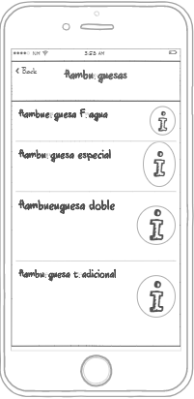
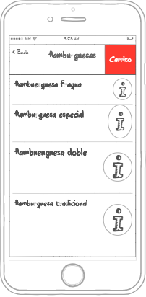
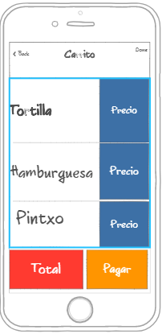
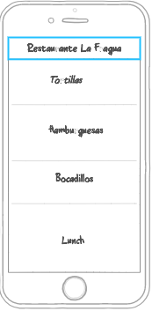
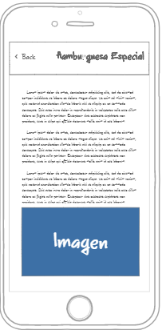
Boceto de interfaz de usuario.

Slide 17
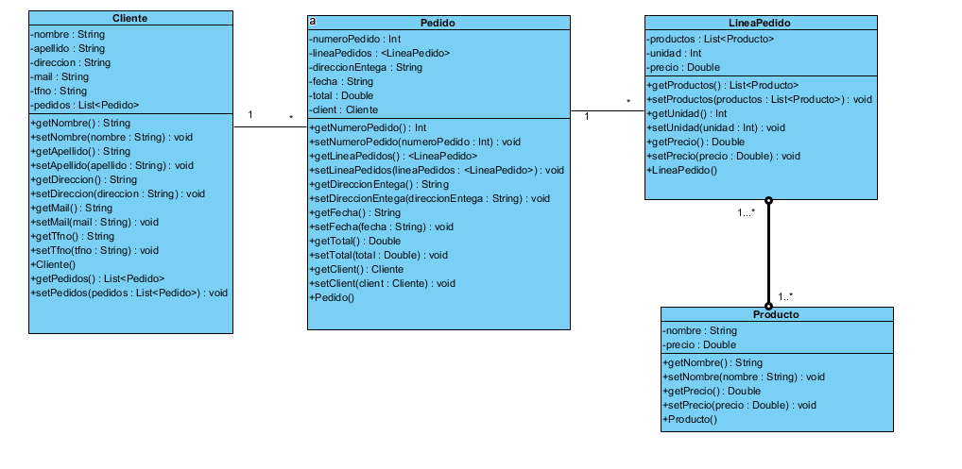
Diagrama de clases.

Slide 18
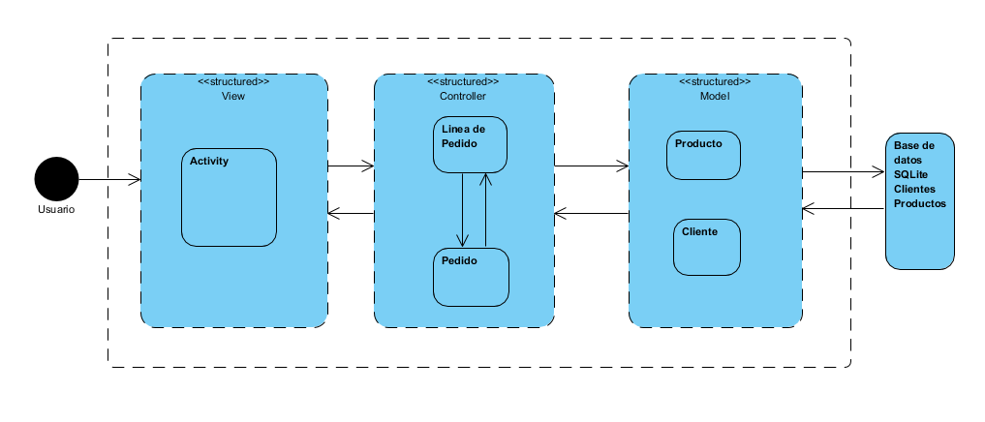
Diagrama de actividad

Slide 19
Fase 3ª: De desarrollo
Entorno de desarrollo Android Studio
Utilización de base de datos.
Diseño de interfaces de usuario.
Desarrollo de tecnologías necesarias.
Programación de la aplicación en lenguaje Java.

Slide 20
Fase 4ª: Fase de pruebas.
Puesta en escena de la App.
Determinación de mejoras.
Verificación de errores.

Slide 21
Fase 5ª: Comercialización.
Inserción de la App en el mercado.
Diseño de campañas de marketing para darla a conocer.
Redes sociales.
Publicidad en prensa y radio.
App store.

Slide 22
Conclusión
El objetivo de esta presentación ha sido explicar de forma simple la puesta a punto de una aplicación móvil.
El análisis de un oportunidad de negocio/nicho de mercado.
Descripción de las oportunidades de negocio para la App seleccionada.
Determinación de los procesos o fases a llevar a cabo en su elaboración.
Visualización de su desarrollo tecnológico.
Explicación o visión de su repercusión en el mercado.

Slide 23
Documentación
https://www.lavanguardia.com/economia/20180128/44344393278/reparto-comida-a-domicilio-uber-eats-negocio-restauracion-apps.html
https://elpais.com/economia/2017/12/01/actualidad/1512125659_853869.html
https://www.tu-app.net/blog/app-restaurante/
https://www.freshcommerce.es/blog/aplicacion-movil-para-mi-restaurante/
http://www.nextclick.computer/blog/uncategorized/prueba-2/

Slide 24
Google Sites
https://sites.google.com/s/12Wn0cka2kz1ejJh0V8DQQQZbpafSVzJ0/p/1UXTcBAi31h_2mwnTtLgG4wtHLPuxPb2g/edit

Slide 25

https://github.com/ALJ00/App_Restaurante_La_Fragua

